Slide 1
Logic Programming
برمجة المنطق
الفصل الدراسي خريف 2024/2025م

Slide 2
البحث الراجع Backtracking :
تتميز لغة البرولوج بإمكانية البحث الراجع Backtracking، وهي طريقة من طرق البحث عن معلومات معينة داخل قاعدة المعرفة . والمثال التالي يوضح أهمية وجود هذه الخاصية .
إذا زودنا البرولوج بقاعدة المعرفة التالية :
likes ( ahmad , rami ).
likes ( ahmad , sami ).
likes ( ahmad , omar ).
likes ( ahmad , reem).
likes ( ahmad , samir ).

Slide 3
فإذا أردنا الاستفسار عن الأشخاص الذين يحبهم " أحمد" نكتب السؤال التالي :
likes ( ahmad , People_Ahmad_Likes ).
وللإجابة على هذا السوال :
People_Ahmad_Like = sami
People_Ahmad_Like= rami
People_Ahmad_Like = omar
People_Ahmad_Like = reem

Slide 4
Exampale
إذا أردنا البحث عن شخص ما person 1 والذي يكون أخا لشخص معروف person 2 نكتب القاعدة التالية :
brother_of (Person1 , Person2):- parent(X,Person 1).
parent(X,Person 2).
sex(Person1,male).
diff(Person 1, Person 2).
diff (X , Y):- X/==Y.

Slide 5
parent (ali,ahmad).
parent (ali , mohammad).
parent (ali , khalid).
parent (ali , mona).
parent (fatima , mona).
parent (fatima , mohammad).
parent (fatima , khalid).
parent (fatima , ahmad).
sex (ali , male).
sex (fatima , female).
sex (mona , female).
sex (ahmad , male).
sex (mohammad , male).
sex (khalid , male).

Slide 6
brother_of(khalid , mohammad) .
brother_of( X , ahmad ).

Slide 7
Example
لنفرض أن لدينا الحقائق (facts )الآتية:
Sami likes reading
Ahmad likes swimming
Bisan likes playing
Dima likes what Bisan likes.

Slide 8
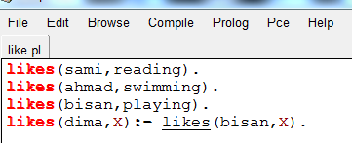
لتمثيل هذه الحقائق بلغة برولوج :

Slide 9
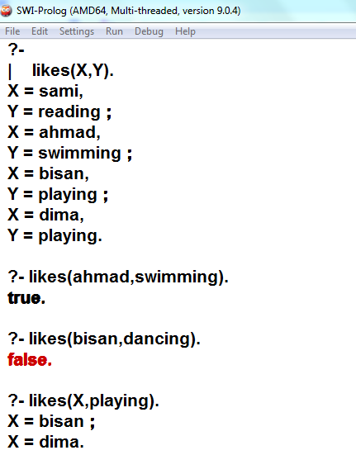
عند إجراء استفسارات

Slide 10
AUY QUESTION ?

